Slide 1
Tech Glass Cleaner: клининговые услуги на основе БПЛА

Slide 2
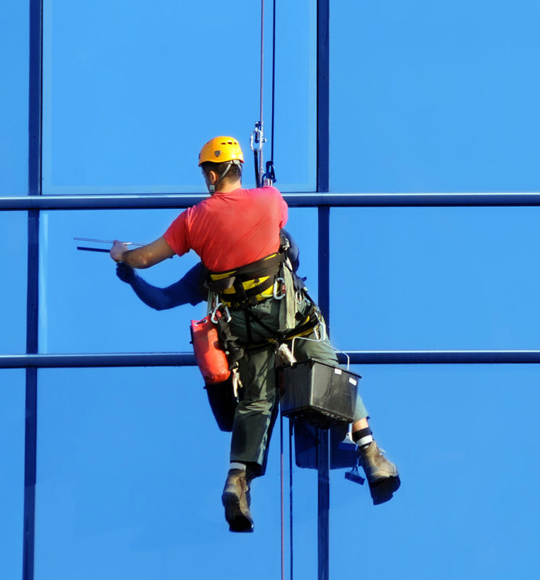
Актуальность проекта
В последние годы вместе с ростом рынка недвижимости стремительно растёт и спрос на квартиры в жилых многоэтажных домах, а также на офисные помещения в многофункциональных высотных зданиях с большими панорамными окнами. Как правило, из соображений безопасности, данный тип окон не открывается. В связи с этим создается потребность у застройщиков (собственников) по решению проблемы мытья окон снаружи на больших высотах.
Наш проект направлен на удовлетворение данной потребности с позиционированием своего продукта и услуг как уникальной возможности для застройщиков (собственников) сформировать конкурентное преимущество в виде образа футуристичного дома, обеспеченного всеми необходимыми сервисами.
2

Slide 3
Проблемы, возникающие перед потребителями
Проект БАС «TGC» решает проблемы двух потребителей – прямого и косвенного. Прямыми потребителями являются застройщики специализированных и/или многофункциональных высотных зданий (ОКВЭД 41.20), а косвенным потребителями непосредственно собственники квартир и помещений в многофункциональных и/или специализированных высотных зданиях.
Проблема прямых потребителей проистекает из высокой конкуренции на рынке недвижимости – потребность в формировании конкурентных преимуществ с целью расширения клиентской базы и роста добавленной стоимости квартир и помещений.
Проблема косвенных потребителей связана с потребностью в чистых панорамных окнах высотных зданий. Данные две проблемы прочно взаимосвязаны, так как решение проблемы косвенного потребителя позволяет решить проблему прямого потребителя.
БАС «TGC»
Застройщики
Потребность в привлечении клиентов
Собственники квартир
Потребность в чистых окнах
3

Slide 4
Решение возникших проблем
Наш продукт – высокотехнологичный БПЛА «TGC», ключевой функцией которого является мойка окон – решает проблему загрязнения наружных панорамных окон на большой высоте. Такой метод не только безопаснее и быстрее аналогов, но и создаёт в глазах будущих собственников квартир образ футуристичного технологически развитого дома (здания). Как следствие, повышается спрос на квартиры и/или помещения, оснащенных беспилотной авиационной системой нашего производства. Данный факт позволяет застройщику быстрее и по более выгодной цене реализовать квартиры сданного в эксплуатацию ЖК и приступить к разработке нового проекта.
Посредством полного удовлетворения потребностей косвенного потребителя, наш проект позволяет частично удовлетворить потребность прямого потребителя. Это связано с тем, что у застройщиков зданий, как правило, существуют несколько конкурентных преимуществ, одним из которых может выступать наш продукт и сопровождающие услуги.
4

Slide 5
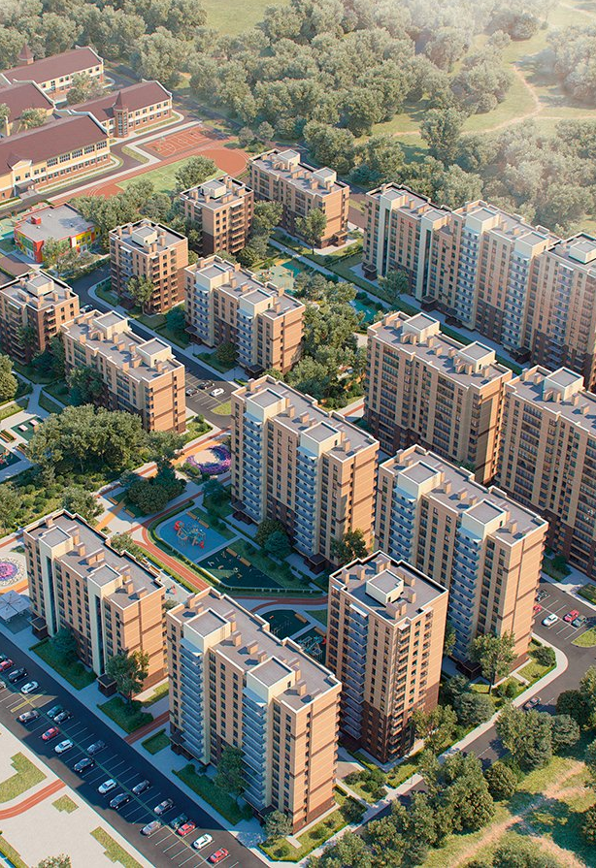
Рынок
Ключевым потребительским сегментом являются юридические лица – застройщики (собственники) жилых, специализированных или многофункциональных высотных зданий. Конечными потребителями являются, например, жильцы новостроек, в домах которых установлена БАС нашего проекта. Формат оказываемых услуг − B2B.
Конкурентами проекта являются компании, которые делят рассматриваемый целевой рынок и удовлетворяют ту же потребность.
В связи со стремительным ростом рынка недвижимости в последние годы растут как возможности ключевых игроков, так и конкуренция между ними. На этой основе можно охарактеризовать быстрый рост целевой аудитории рассматриваемого проекта и финансовой емкости предполагаемого рынка. Ожидаемая доля рынка проекта через 4 года после начала реализации составляет более половины, что аргументируется как рядом достоинств и инновационностью продукта, так и наличием свободной ниши, на которой возможно прочно закрепиться.
5

Slide 6
Бизнес-модель
Наш бизнес ориентируется на удовлетворение ключевой потребности любого застройщика – формирование конкурентных преимуществ, обеспечивающих сочетание быстрой реализации квартир (помещений) по наиболее высокой цене, а также способствующих росту деловой репутации компании. Решение проблемы, который предлагает наш проект, является формирование посредством БАС «TGC» футуристичного образа застройщика, что способствует как решению проблемы конечного потребителя – загрязнения панорамных окон на большой высоте, так и росту спроса на квартиры и/или помещения застройщика.
Ожидаемая прибыль является результатом создаваемой добавленной стоимости для указаннцых прямых и косвенных клиентов.
Способы привлечения финансовых ресурсов для реализации проекта следует разграничить на классические (привлечение заемных средств через банковский кредит или долевое финансирование в виде продажи доли в уставном капитале; венчурные инвестиции) и альтернативные (коллективные формы финансирования или инвестирования в виде краудинвестинговых, краудлендинговых краудревординговых цифровых платформ).
Планируется продвижение продукта посредством организации коммерческого отдела, который будет осуществлять ознакомление потребителей с нашими продуктами и услугами; их достоинствами; с портфолио успешных «образов» ЖК застройщиков, с которыми мы уже взаимодействовали.
Формирование дохода планируется за счёт продажи БАС «TGC» и оказания услуг по их эксплуатации и техническому контролю.
6

Slide 7
Текущие результаты
В данный момент наш проект находится на стадии лабораторного прототипа (TRL 5). Были определены технологические параметры конечного продукта и создан прототип. Планируется организация имитационных испытаний в условиях, близким к реальным.
По нашим расчётам выручка от продажи одной системы БАС составит 1 833 810 руб. при себестоимости равной 1 410 623 руб. Чистая прибыль составит 423 186 руб. Рентабельность оценивается в 23%.
7

Slide 8
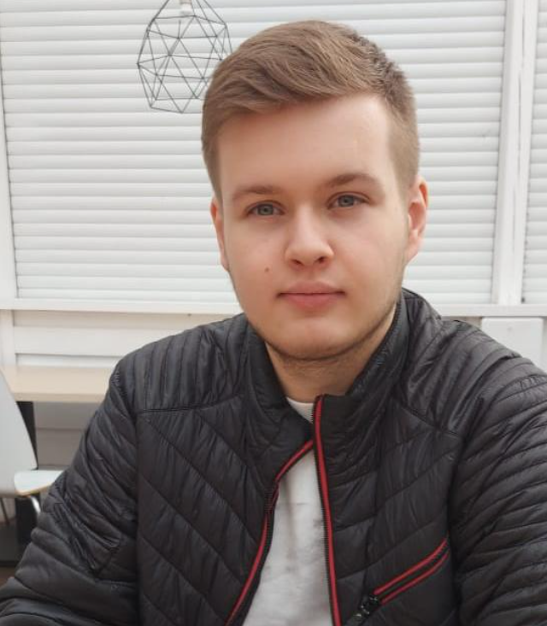
Команда
Гончаров Яков Романович
Голов Денис Евгеньевич
Потапова Юлия Ярославовна
Зайцева Дарья Дмитриевна
Лидер стартап-проекта
Аналитик, генератор идей, специалист БАС
Мастер презентации, дизайнер, генератор идей
Аналитик, маркетолог, мастер презентации
8

Slide 9
Планы развития
1. Исследование и разработка новых функций и технологий дрона «TGC», направленных на более точную ориентацию в пространстве и оптимизацию его работы для увеличения длительности полёта (октябрь-ноябрь 2023 г.);
2. Тестирование и оптимизация разработанных функций и технологий на практике. Включает в себя проведение полетных испытаний дронов на контролируемых площадках и в реальных условиях плохой погоды (ноябрь-декабрь 2023 г.);
3. Установка и интеграция специализированного оборудования на дроны для мытья окон. Включает в себя системы распыления моющих веществ (декабрь 2023г. – январь 2024 г.);
4. Создание системы управления и координации дронами для эффективного мониторинга их деятельности (январь 2024 г.);
5. Проведение пилотных проектов с использованием разработанных дронов для реальных зданий. Включает в себя сотрудничество с организациями-застройщиками (январь 2024 г.);
6. Масштабирование производства и коммерциализация разработанных дронов и технологий. Включает в себя установление партнерских отношений с поставщиками комплектующих и оборудования для дронов-очистителей, а также разработку бизнес-модели и стратегии продаж (февраль-март 2024 г.)
7. Постоянное развитие и совершенствование разработанных дронов и технологий на основе обратной связи от клиентов и партнеров. Включает в себя проведение исследований и разработку новых функций и возможностей для улучшения эффективности борьбы с загрязнением окон (март-июнь 2024 г.).
9

Slide 10
Контакты
Сайт
Телефон
email
https://pt.2035.university/project/tech-glass-cleaner
+7 (926) 287-00-15
yyyrg@mail.ru

